Slide 1

Groepsvorming
Niets moet, alles mag!

Slide 2

VAKANTIE VERHALEN

Slide 3
Inhoudsopgave
De hand (F1) (20-30 min)
Op een lijn staan (F1) (10-30 min)
Het vierkant lopen (F4) (10-30 min)
Namenspel (F1) (10-30 min)
Kennismakings bingo (F1) (30 min)
De ideale klasgenoot (F3) (10-20 min)
Twee handen, één potlood (F2) (15 min)
Leiden en volgen (F2) (20-30 min)
Chagerijnenspel (F1 t/m F5) (30-45 min)
Kenniskring (F1) (15-20 min)
Vooroordelenspel (F1) (10-20 min)
Stokken doorgeven (F1) (15-20 min)
Boter, kaas en eieren (F2) (10-30 min)
Menselijke knoop (F1) (10-20 min)
Wie ben ik (F1) (15 min)
Grens veroveren (F3) (10-20 min)
Zou je liever… (F1-F2) (30-45 min)
Dilemma’s (F1 t/m F5) (20 min)
Ontwerp je eigen tag (F1) (45-60 min)
Ga op zoek naar…. (F1 t/m F4) (30 min)
Woord voor woord (F4) (10-20 min)

Slide 4
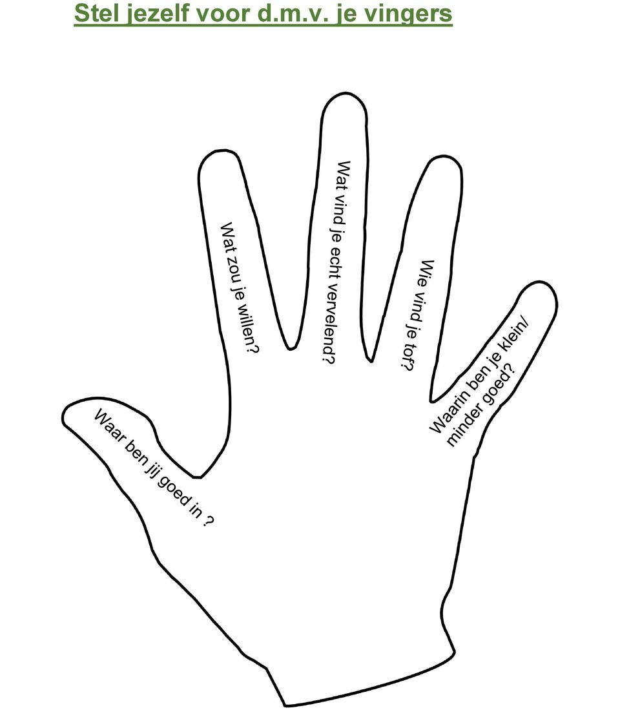
DE HAND
De vijf vingers van je hand
Je krijgt een blad. Teken daarop je hand. Elke vinger staat voor iets zoals je hieronder kunt lezen. Schrijf bij elke vinger wat dit voor jou betekent.
De duim: Waar ben je goed in?
De wijsvinger: Wat zou je willen?
De middelvinger: Wat vind je echt vervelend?
De ringvinger: Wie vind je tof?
De pink: Waarin ben je klein / minder goed?

Slide 5
OP EEN LIJN STAAN
Ga op een lijn staan in volgorde van:
Voornaam A-Z
Geboorte maand
Huisnummer
De afstand tot school
Schoenmaat
Leeftijd

Slide 6
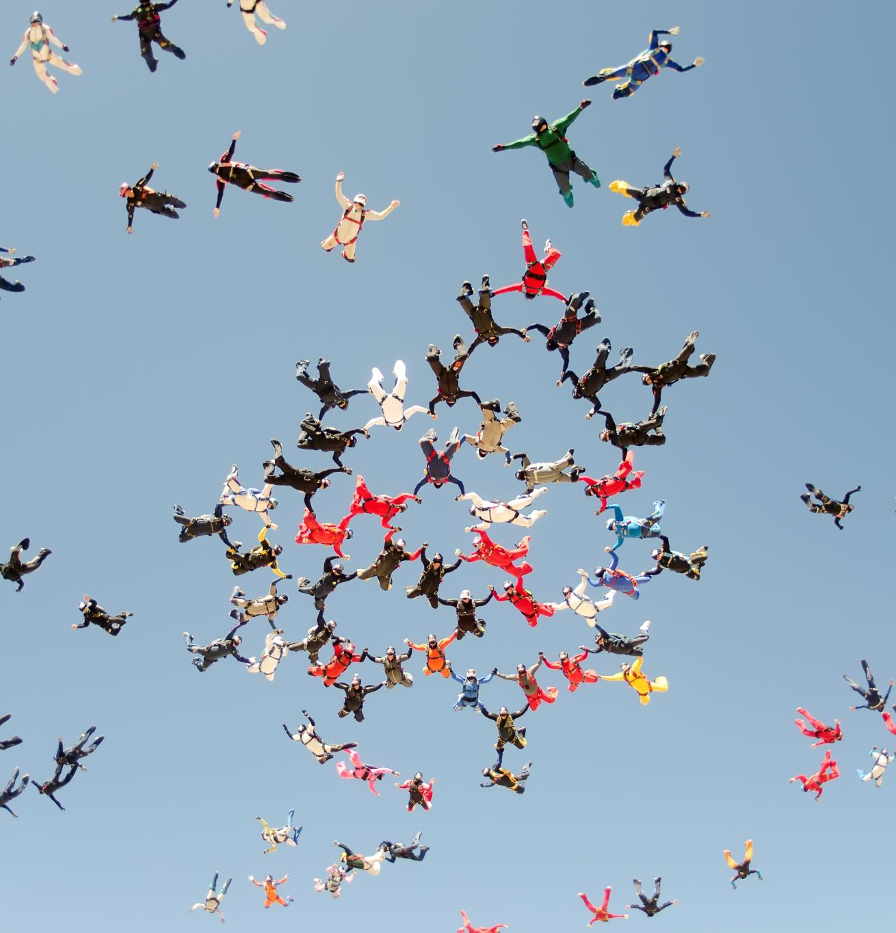
Het vierkant lopen
Vier banken worden in een vierkant gezet.
De leerlingen verdelen zich over de vier banken.
De leerlingen wandelen over de banken, totdat zij op de eigen plek eindigen.
Twee banken lopen met de klok mee, en twee banken lopen tegen de klok in. De leerlingen komen elkaar onderweg tegen, en zullen overleggen hoe ze langs elkaar kunnen lopen.
Het doel van deze oefening is dat de kinderen samenwerken en overleggen.
Hoe kan ik verder komen? Hoe kan ik andere leerlingen ruimte geven?

Slide 7
Namenspel
De leerlingen staan in een kring.
Om de beurt zet een leerling een stap naar voren, noemt zijn naam en vertelt een sport of hobby.
Dan maakt het kind ook een beweging die past bij de sport of hobby.
Alle andere leerlingen doen vervolgens de beweging na.

Slide 8
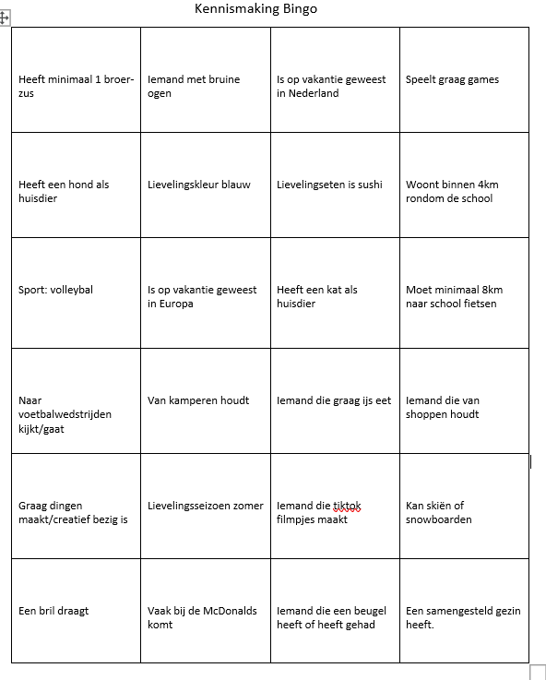
BINGO

Slide 9
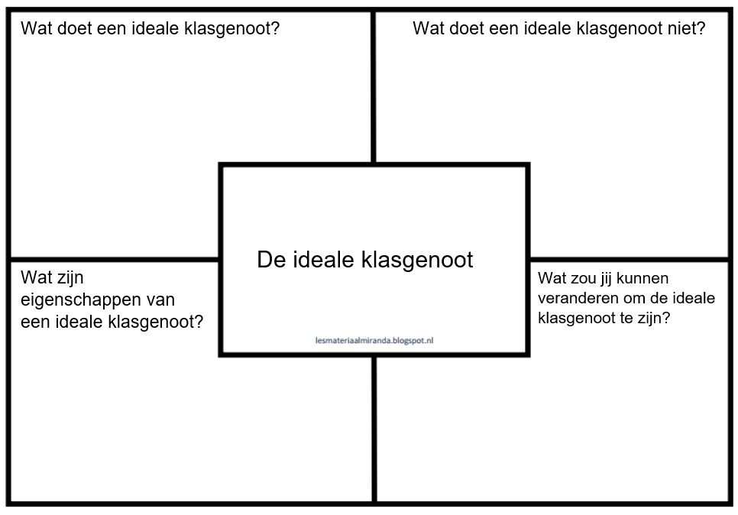
Placemat: de ideale klasgenoot

Slide 10

Twee handen, één potlood
Het tweetal maakt samen een tekening, door beiden met één hand het potlood vast te houden.
Afwisselen met leiden en volgen.
Nabespreking: Heb je de leiding kunnen nemen? Wat doe je als de ander de leiding overneemt? Heb je kunnen volgen? Hoe is het om de ander te laten bepalen?

Slide 11
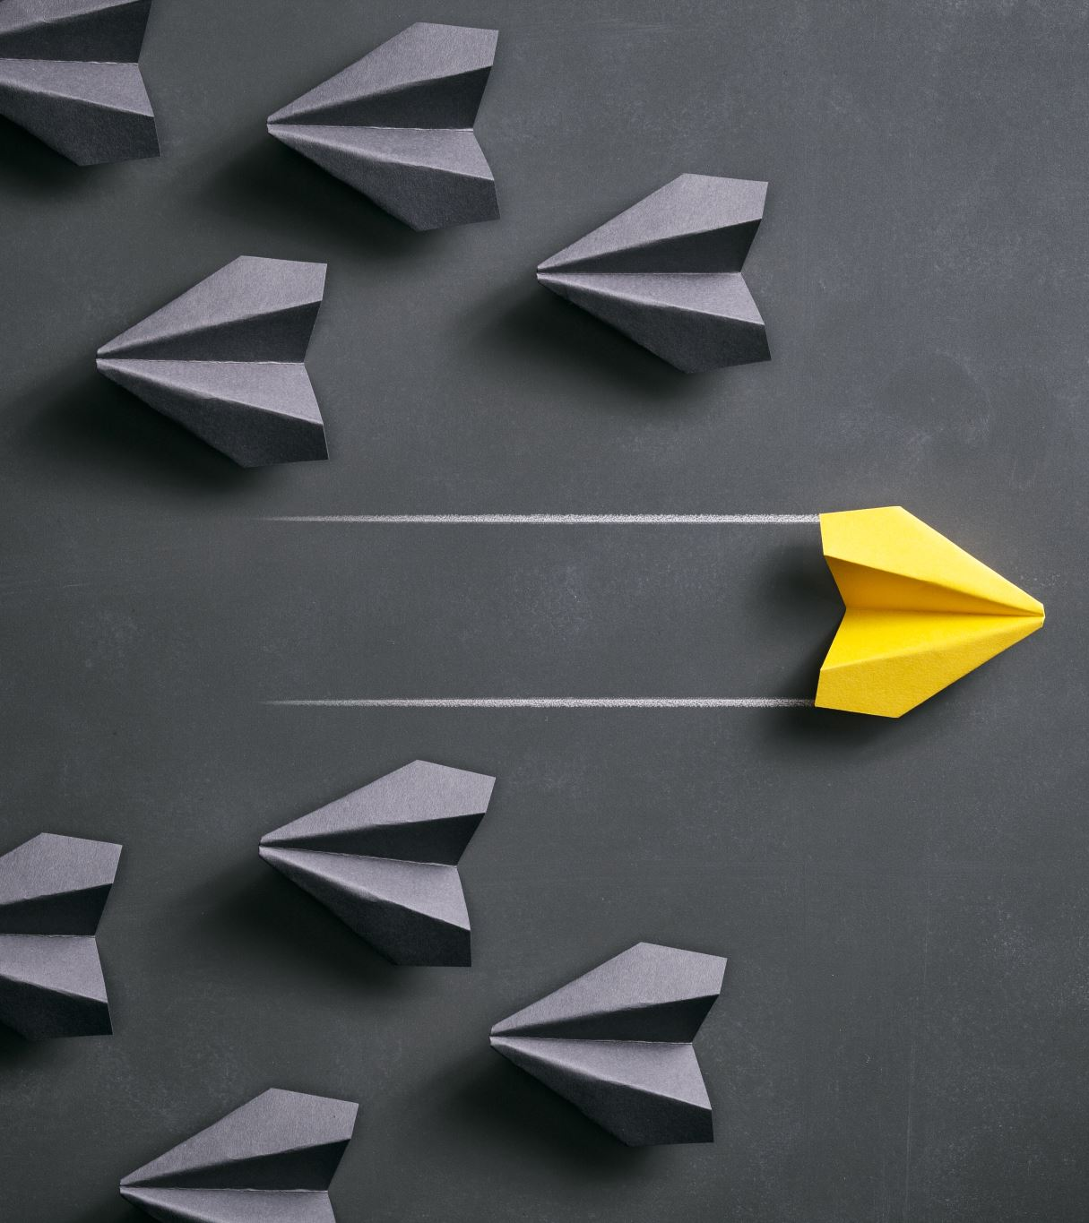
Leiden en volgen (groepje)
Een leerling leidt en loopt voorop met het groepje door het lokaal.
De andere leerlingen volgen en lopen op dezelfde manier.
Dan wisselen van rol, zodat iedereen oefent met leiden en volgen.
Nabespreking: Hoe ging het leiden van een groepje? Heeft iedereen ook kunnen volgen? Hoe kun je leiding nemen? Wat is het voordeel van volgen? Wat kun je doen als iemand alleen maar wil leiden?

Slide 12
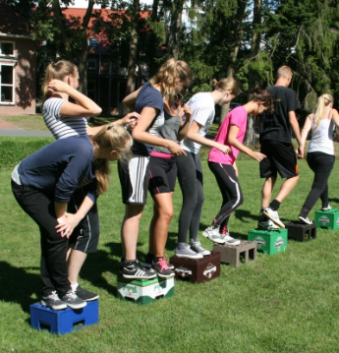
Chagerijnenspel (samenwerken)
Leerlingen moeten bij dit spel samenwerken.
De groep kan als een groep aan de slag gaan maar er kan ook gekozen worden voor twee of meerdere groepen. Per groepje krijgen leerlingen 4 hoepels ( als je groepen van 5 leerlingen hebt).
Probeer naar de overkant te komen zonder de grond te raken, je mag alleen in de hoepels staan.
Wie heeft als eerst de overkant bereikt? Je kan er ook voor kiezen om in ronde 1 iedereen te laten praten binnen het groepje, daarna kun je kiezen om één iemand te laten praten of zelfs helemaal niemand.

Slide 13

Kenniskring
Benodigdheden: Tennisbal
Ga met de klas in een kring zitten. Jij start met de bal en noemt jouw eigen naam en een woord dat bij jou past (bijvoorbeeld: Gabriëlla, sportief). Vervolgens gooi je de bal naar een leerling. De leerling noemt jouw naam en vervolgens zijn eigen naam inclusief een woord dat bij hem/haar past.
Wissel af met hobby’s en zaken die je belangrijk vind in de klas

Slide 14
Vooroordelen spel
Leerlingen bedenken hobby’s, sporten, welk vak geven ze, woonplaats, leeftijd van de coach en schrijven die op een post-it.
Aan de hand daarvan kan de mentor zich gaan voorstellen.

Slide 15
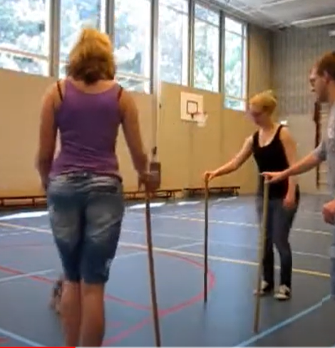
Stokken doorgeven
Leerlingen staan in een grote kring (op armbreedte uit elkaar) met een stok in hun hand.
Deze stok zetten ze voor zich neer, op de grond, met één vinger op de stok.
De docent telt af van 3 naar 0 en op dat moment laten ze de stok los en pakken de stok rechts van hun vast. (leuk om af te wisselen met rechts en links en laat leerlingen is af tellen)
De bedoeling is dat er geen enkele stok op de grond valt, ze moeten goed samenwerken om dit voor elkaar te krijgen.

Slide 16
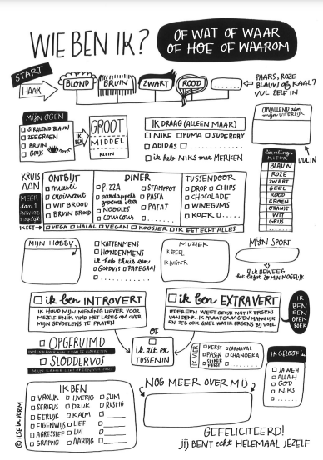
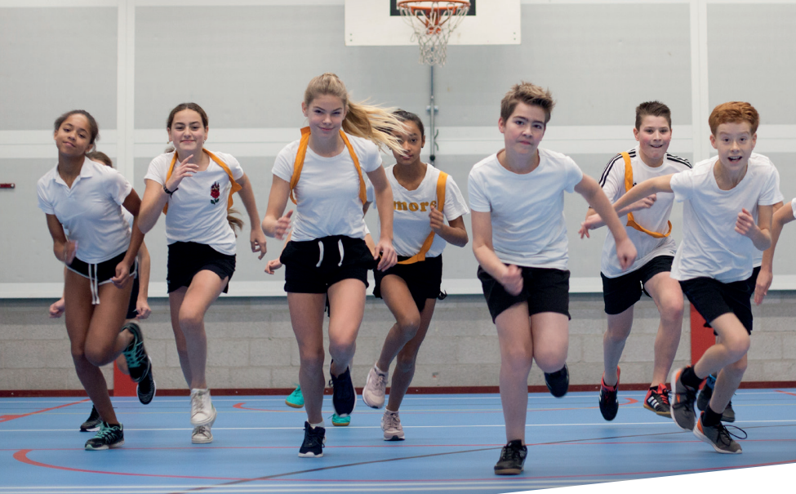
Wie ben ik?
Vul het formulier in dat je ontvangt van je coach en lever deze in bij je coach

Slide 17
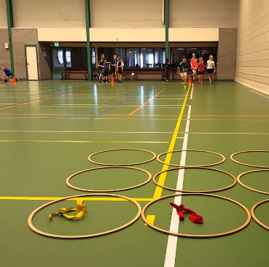
Boter, kaas en eieren
Leg 9 hoepels op de grond en neem 6 lintjes mee (2 verschillende kleuren).
Leerlingen gaan in twee tallen boter, kaas en eieren spelen.
Dit doen ze door vanaf een begin punt (leg iets op de grond neer) naar de hoepels te rennen met een lintje in hun handen.
Dit lintje moeten ze in één van de 9 hoepels leggen en zo snel mogelijk terug rennen.
Een lintje per hoepel en wie drie op een rij heeft wint!
Je kan meerdere teams maken of twee grote teams.

Slide 18
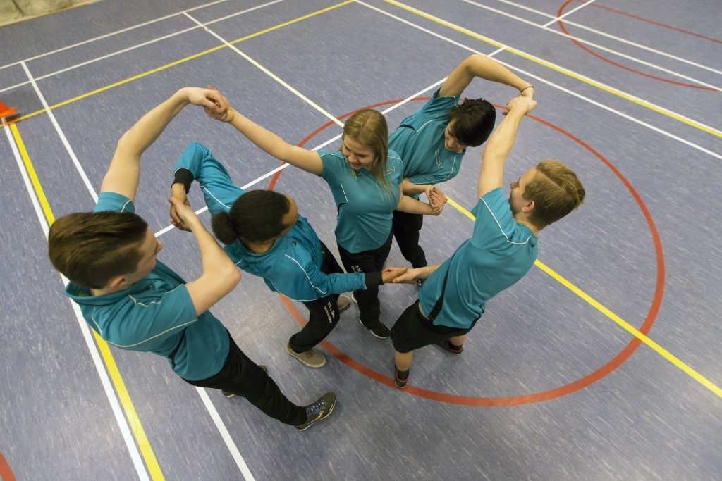
Menselijke knoop
- Iedereen staat in een cirkel en steekt de rechterhand uit en grijpt willekeurig een hand vast.
- Doe hetzelfde met je linkerhand.
- Nu proberen jullie samen weer een cirkel te vormen, hand in hand.
- Kom gezamenlijk uit de knoop
We laten elkaar niet los natuurlijk!

Slide 19

Grens veroveren
Verdeel de klas in twee groepen.
Je kunt met pionnen een grens maken tussen de twee groepen.
Elke leerling zoekt een andere leerling op aan de andere kant van de grens.
De leerlingen kijken elkaar aan en tellen samen af.
Vervolgens proberen ze elkaar over de lijn te trekken. Als dit lukt, heb je gewonnen en zoek je een ander kind op. Lukt het alle kinderen om volgens de regels te spelen?

Slide 20
Zou je liever..

Slide 21
Speeddaten met kaartjes
Nodig: oude speelkaarten
Knip oude speelkaarten in twee. Geef elke speler een halve kaart. Laat ze kriskras door elkaar lopen. Terwijl ze dat doen wisselen ze constant hun kaart met anderen. Bij het klapsignaal zoekt iedereen zijn ‘wederhelft’.
De docent presenteert een stelling waar elk duo even over nadenkt en het gesprek voert. Bijvoorbeeld: wat is hun favoriete spelletje? Welke saus hebben ze het liefst op hun frietjes? Daarna gaan de spelers weer door elkaar lopen tot je opnieuw een signaal geeft.
Klaar? En dan nu de stellingen:

Slide 22
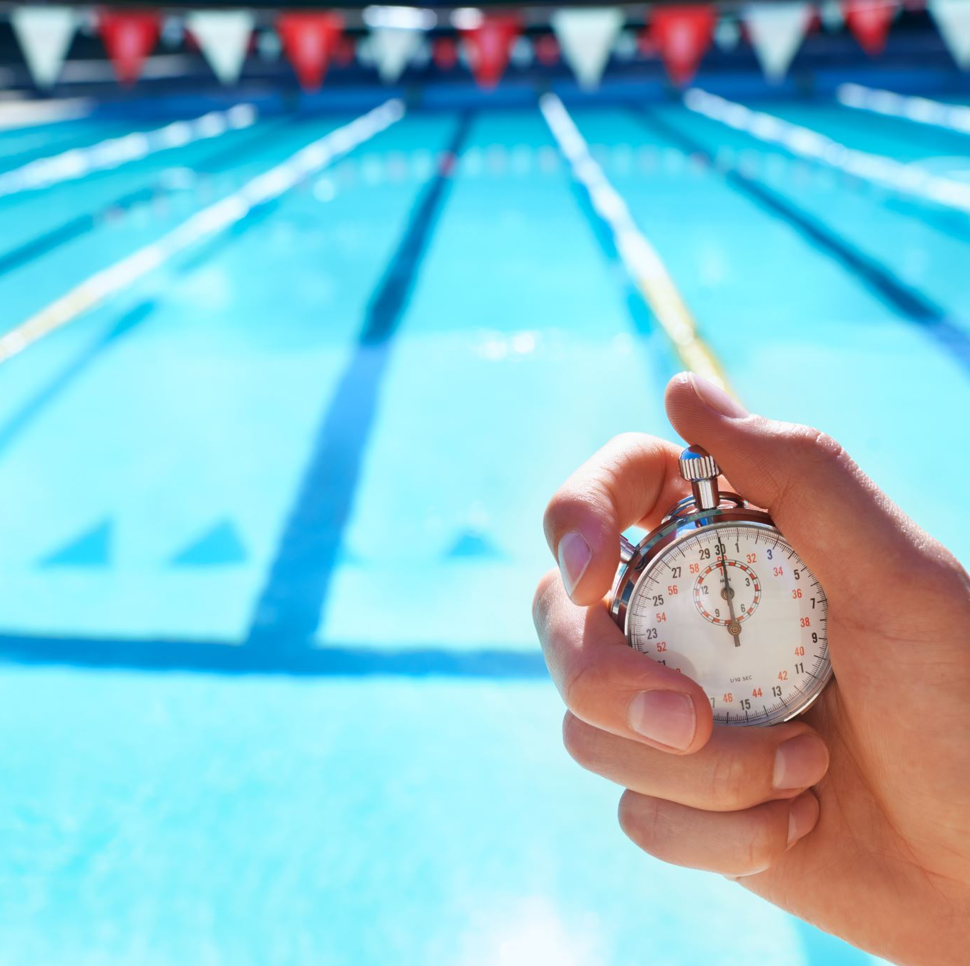
Zou je liever altijd 10 minuten te laat zijn of altijd 20 minuten te vroeg?

Slide 23

Zou je liever de hele dag door moeten niezen of de hele dag door de hik hebben?

Slide 24
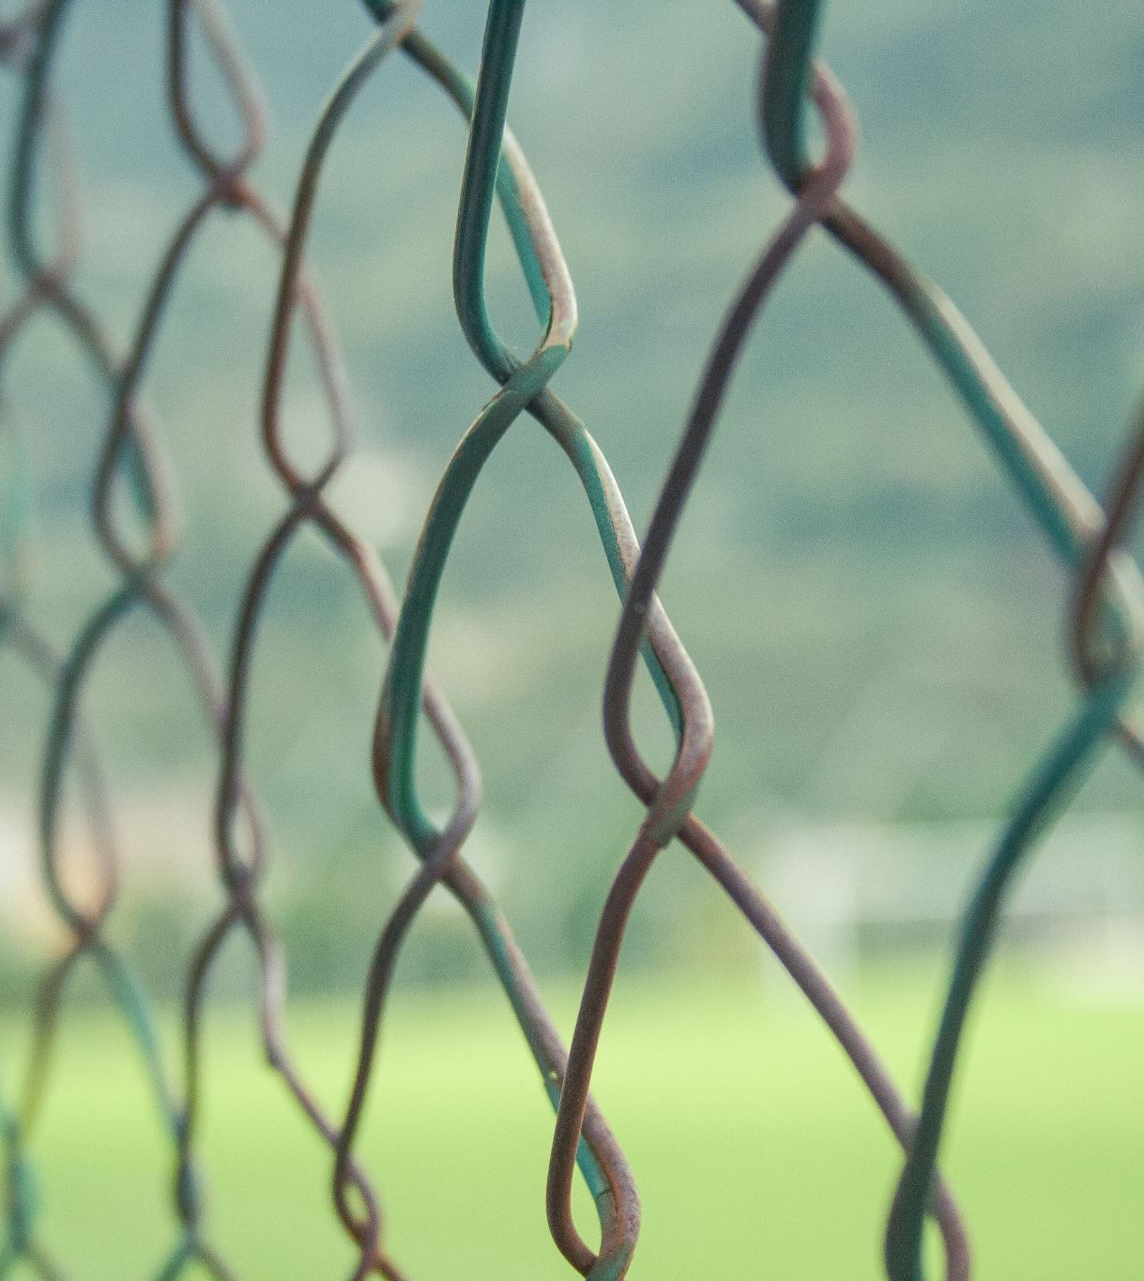
Zou je liever 4 jaar de gevangenis ingaan voor iets dat je NIET gedaan had, of wegkomen met een verschrikkelijke misdaad maar altijd bang zijn dat je gepakt zou worden?

Slide 25

Zou je liever nooit meer Netflix kunnen kijken, of geen telefoon meer hebben?

Slide 26
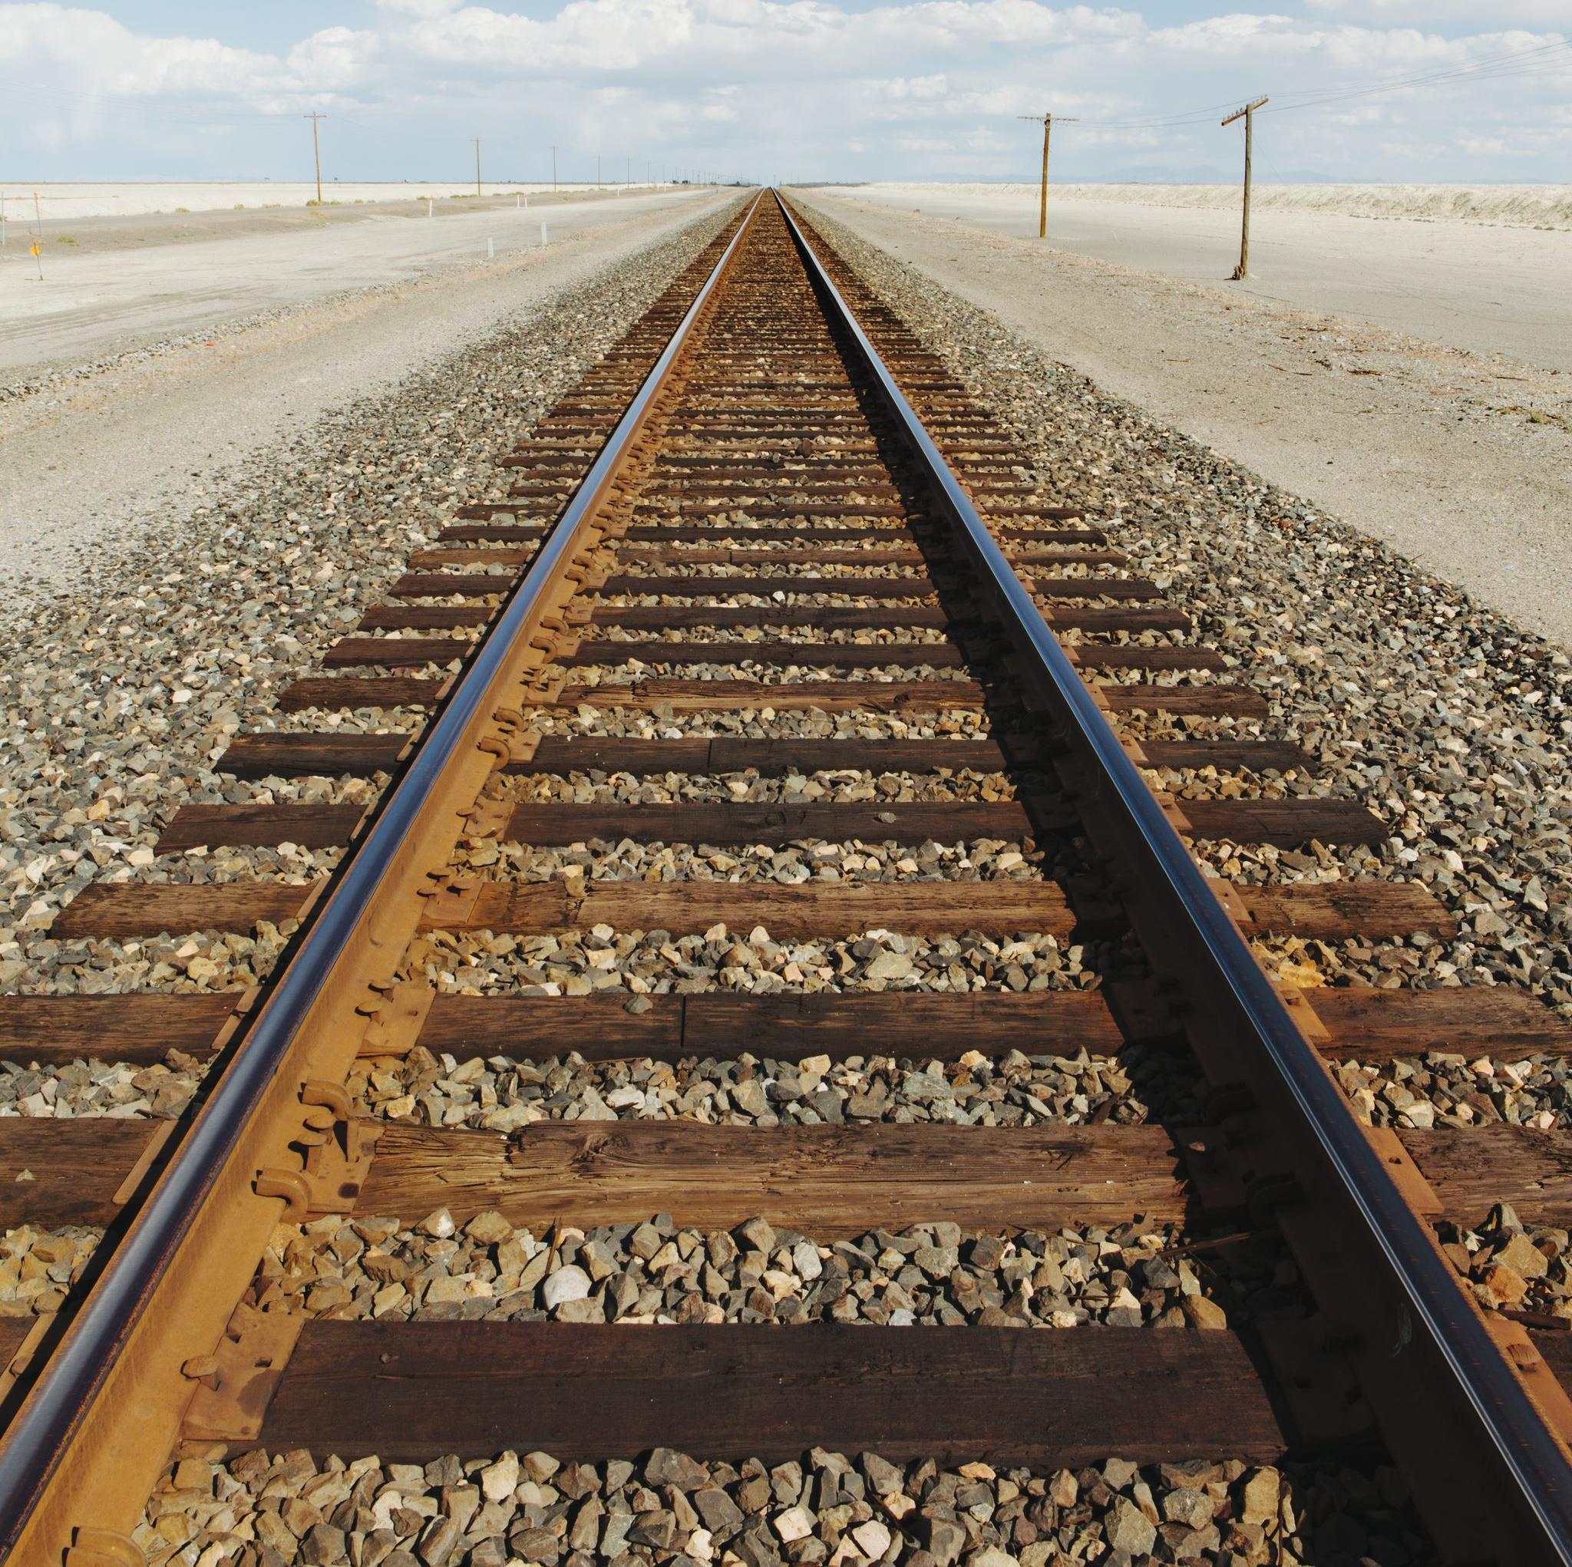
Zou je liever teruggaan naar het verleden en in staat zijn dit te kunnen veranderen, of je toekomst kunnen zien?

Slide 27

Zou je liever mooi zijn en dom, of slim en niet zo aantrekkelijk?

Slide 28
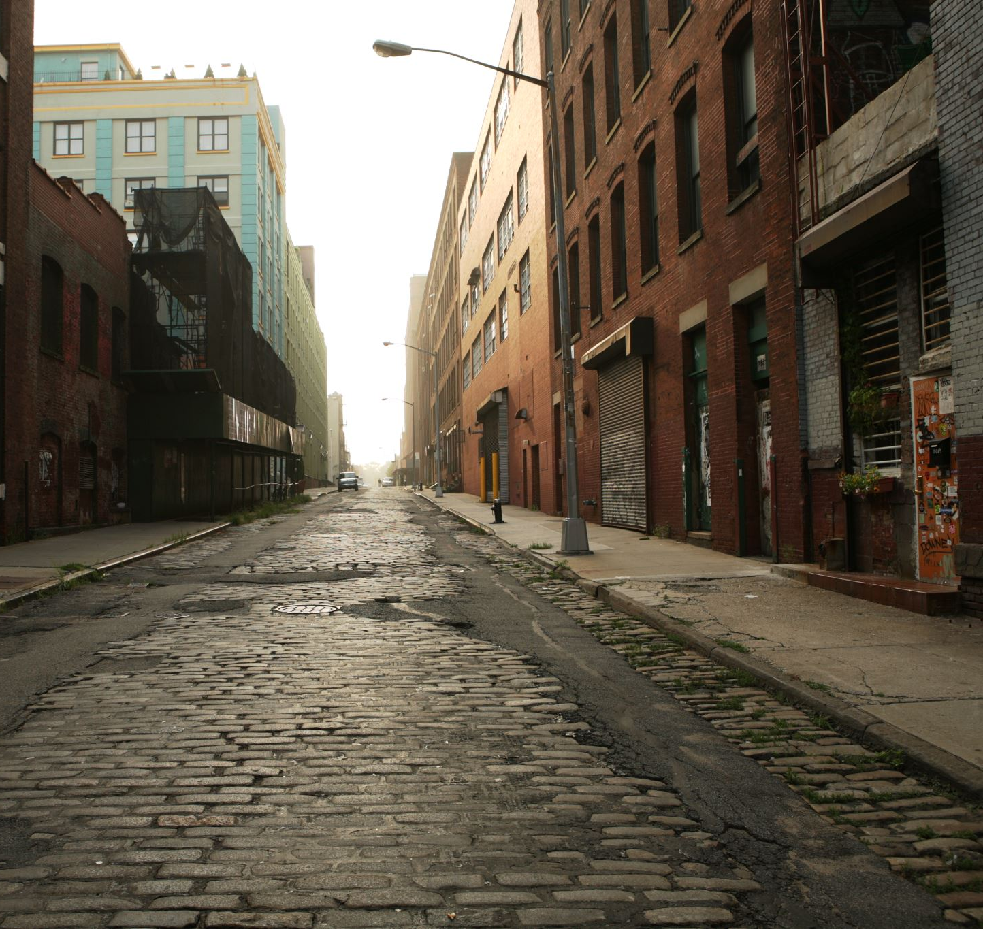
Zou je liever in de wildernis wonen, ver van de bewoonde wereld, of als een dakloze op straat leven?

Slide 29
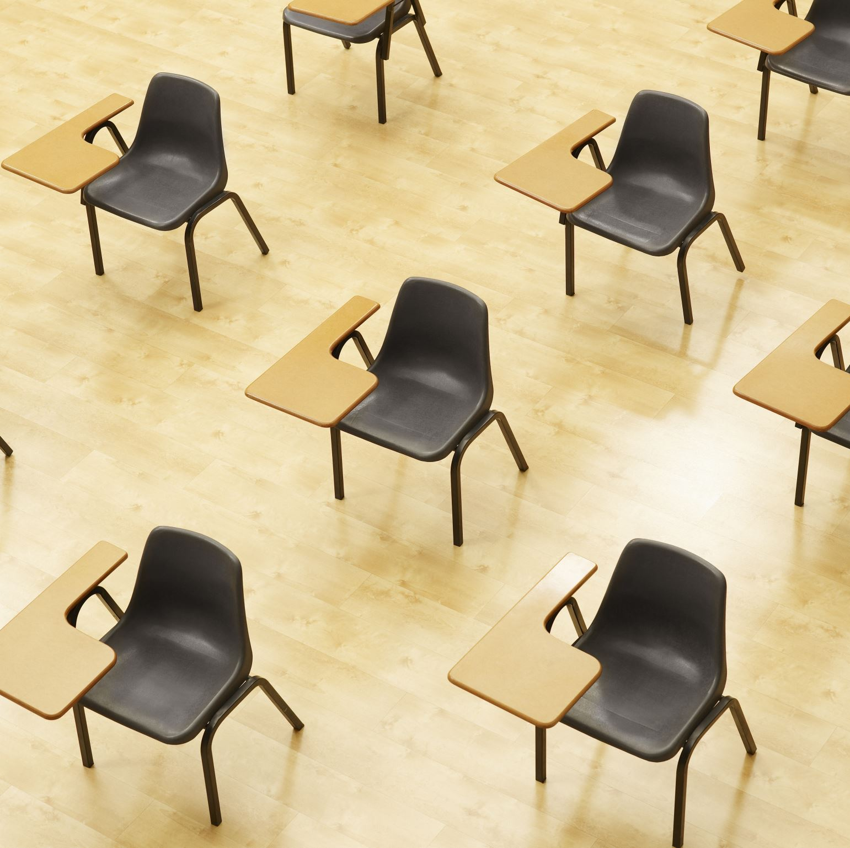
Zou je liever de populairste van de klas zijn, maar altijd matige of lage beoordelingen halen, of minder populair zijn maar meestal hoog scoren?

Slide 30
Dilemma’s
Verdeel het lokaal in 2 duidelijke delen. Jij als mentor biedt de leerlingen een aantal dilemma’s. De leerlingen maken een keuze en gaan aan de kant staan die bij hun keuze hoort. Bijvoorbeeld: Hond of kat? Alle honden gaan links staan en alle katten rechts. Je kunt tevens leerlingen vragen waarom ze voor een bepaalde keuze hebben gekozen.

Slide 31
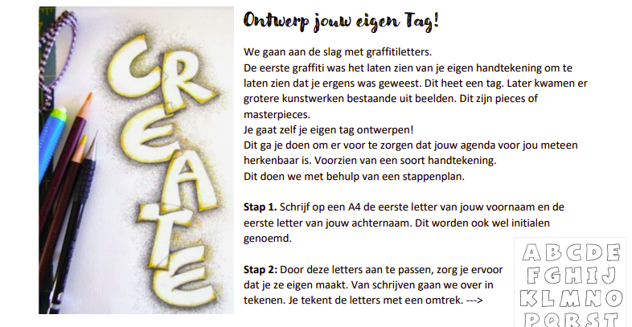

Slide 32
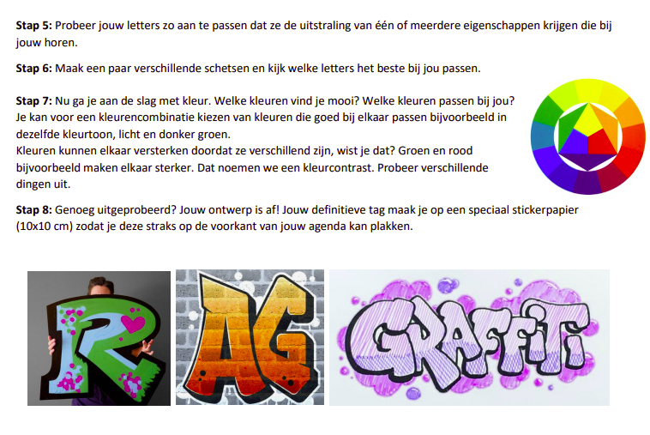

Slide 33
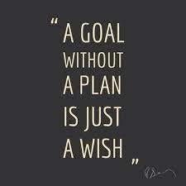
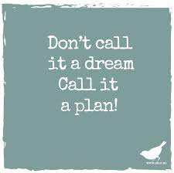

Slide 34

Ga op zoek naar….
Je krijgt een opdracht van je coaches. Bijvoorbeeld ga op zoek naar iemand met dezelfde kleur ogen.
Loop rond door het lokaal en ga op zoek naar........
Probeer zo snel mogelijk een match te vinden!
Er staat nooit iemand alleen!! Hier zorgen we samen voor!
Ronde 1, 2 en 3 doen we in stilte!
Ronde 4, 5 en 6 mag je overleggen!

Slide 35
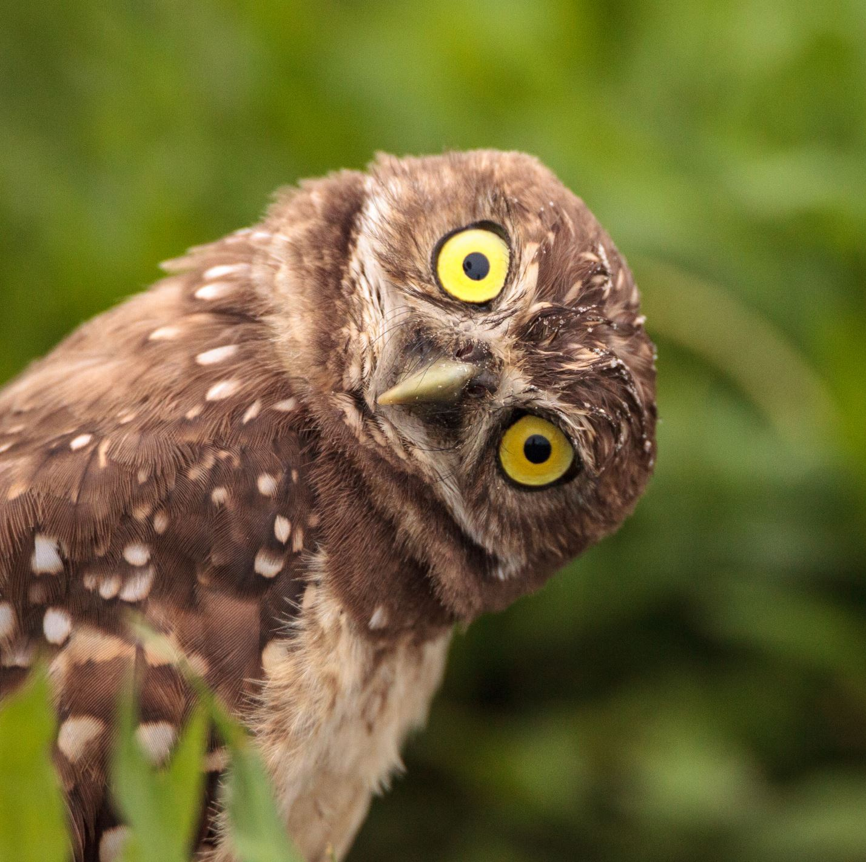
Ga op zoek naar….
Iemand met dezelfde kleur ogen

Slide 36

Ga op zoek naar….
Iemand met dezelfde lengte

Slide 37
Ga op zoek naar….
Iemand met dezelfde schoenmaat

Slide 38
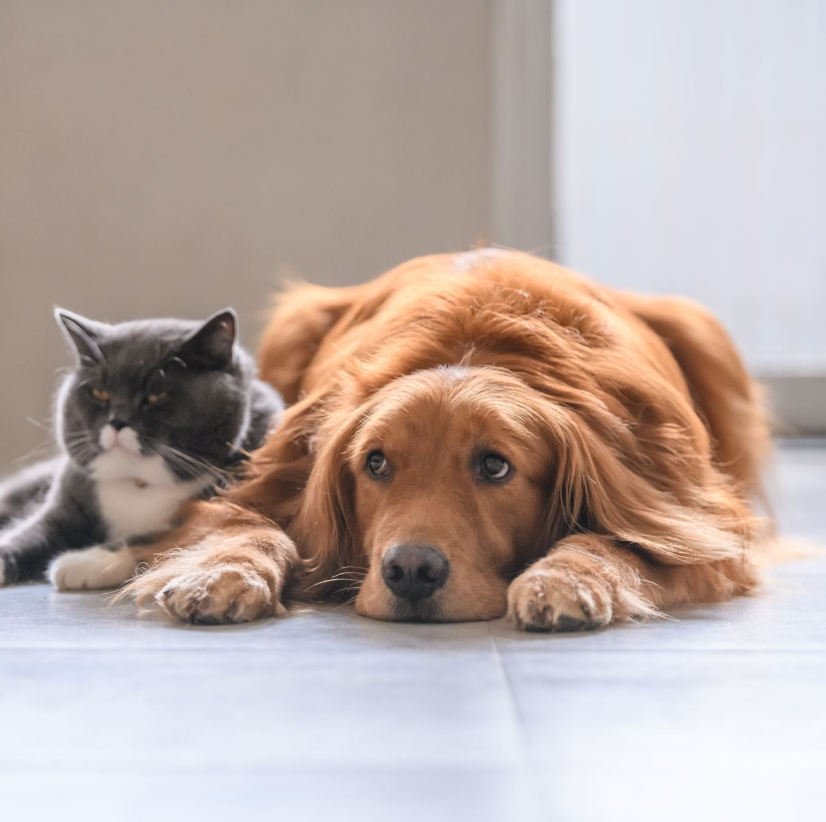
Ga op zoek naar….
Iemand met hetzelfde huisdier

Slide 39
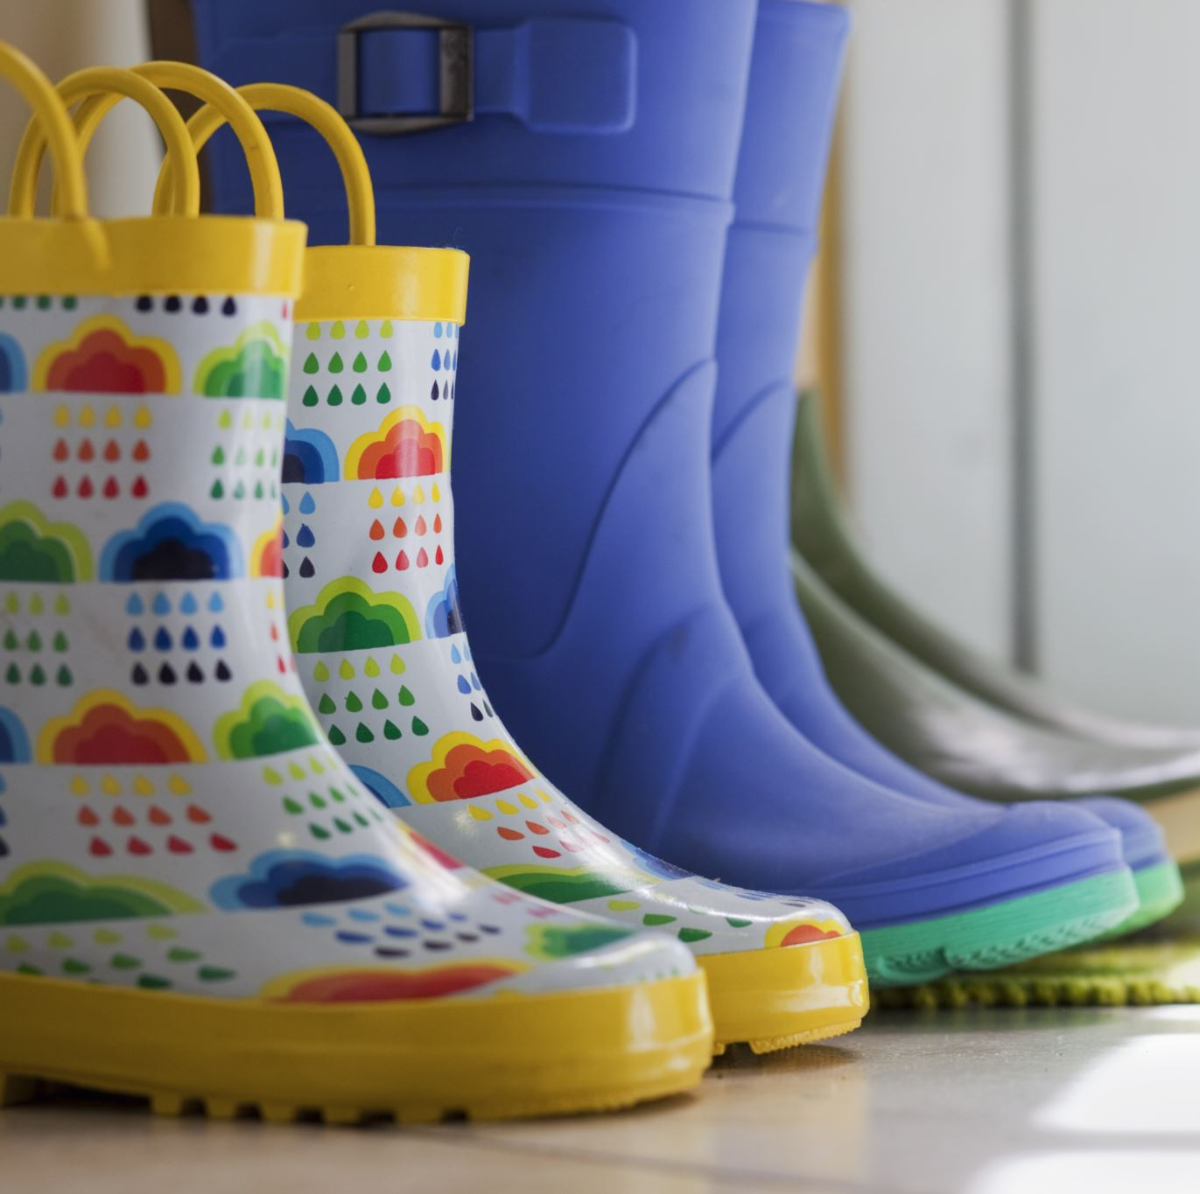
Ga op zoek naar….
Iemand die hetzelfde staat in de rij (broertjes/zusjes)

Slide 40

Ga op zoek naar….
Iemand met dezelfde hobby

Slide 41
Woord voor woord
Om de beurt zegt ieder kind een woord en de bedoeling is dat alle woorden samen een zin of verhaal vormen. Kunnen we aansluiten bij de woorden van de kinderen die al geweest zijn? Kunnen de kinderen elkaar helpen, als een kind er niet uit komt?

Slide 42
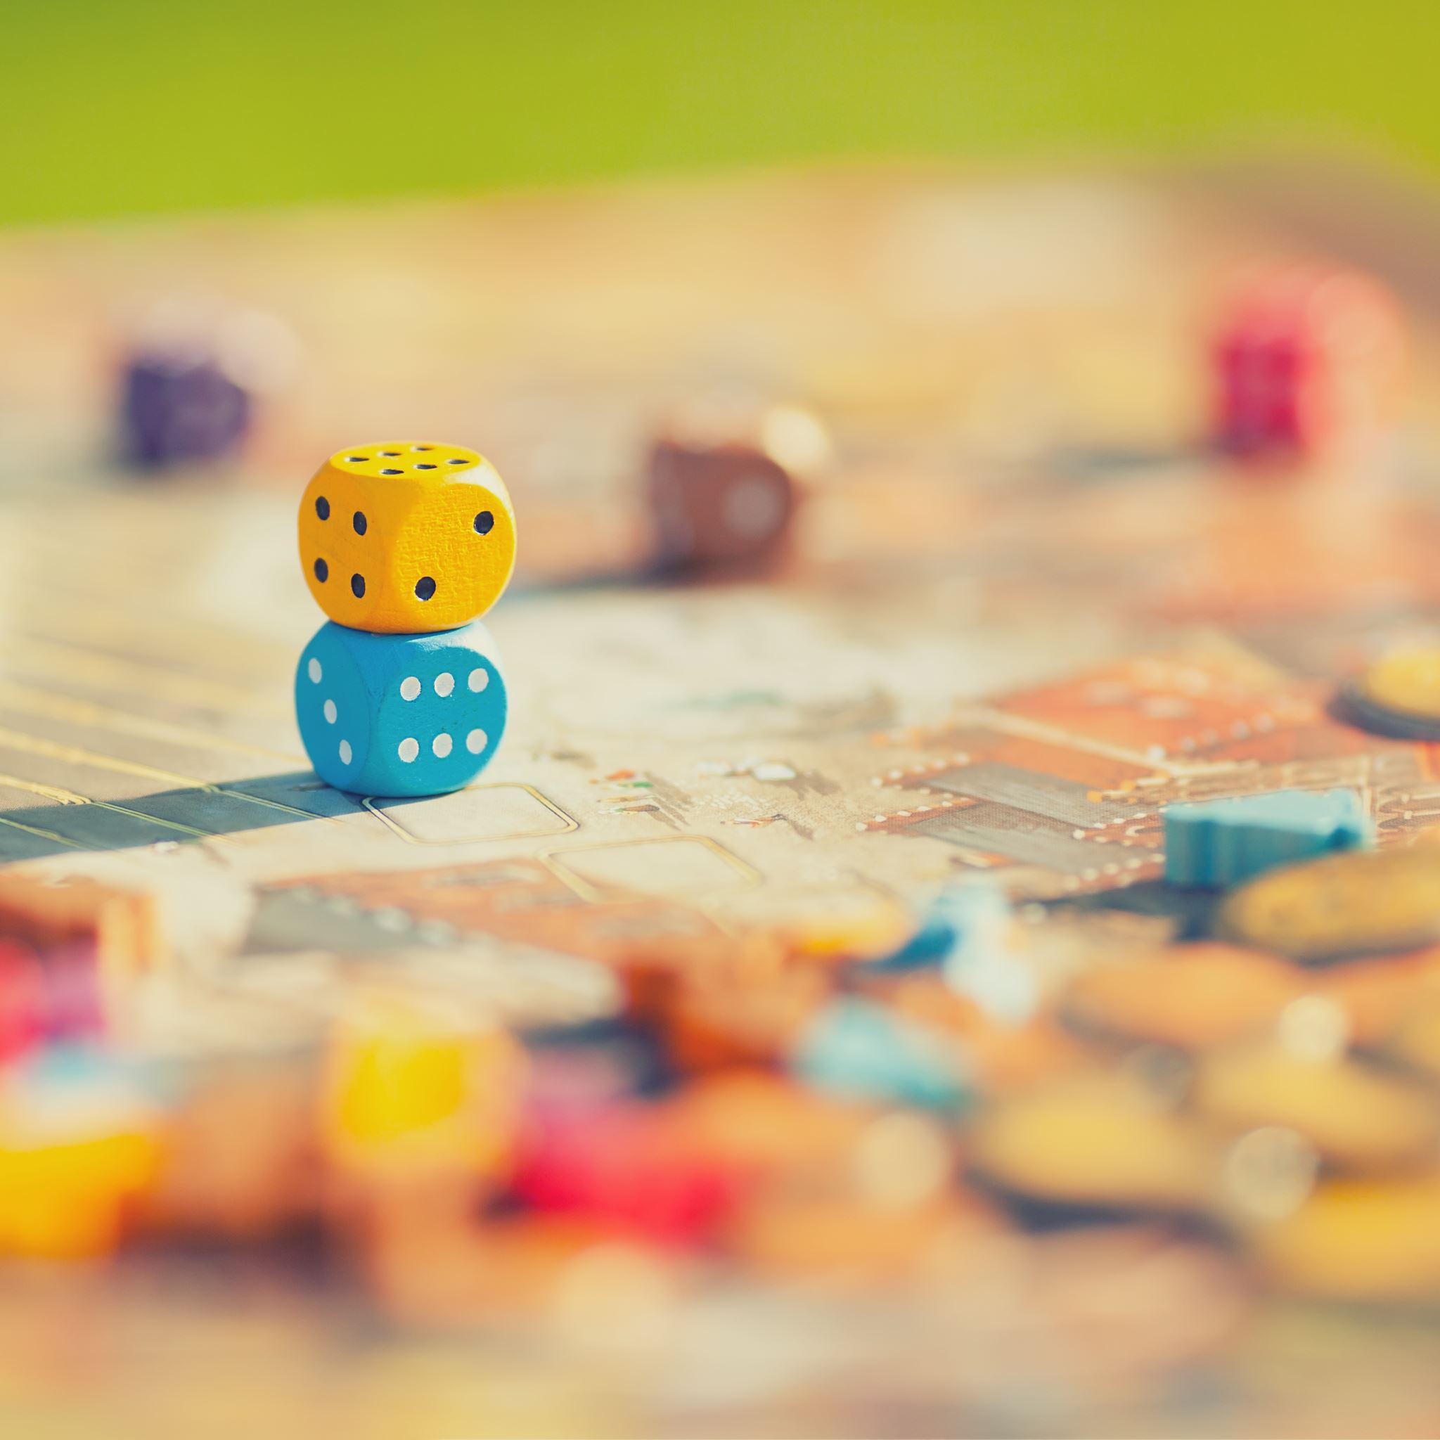
Andere spellen, kijk eens op deze site
www.noknok.be

